Slide 1
CH11
數量化III類導讀
11.1 瞭解分類與特性的數量化III 類
11.2 類別分數、樣本分數的求法
11.3 解讀類別分數、樣本分數
11.4 以數量化III類瞭解女學生對酒的喜好
11.5 以數量化III類瞭解血型特性
11.6 數量化III類的實踐

Slide 2
11.1 瞭解分類與特性 的數量化III類
數量化III類，是從設定表11-1的反應類型開始的，如下所示：

Slide 3
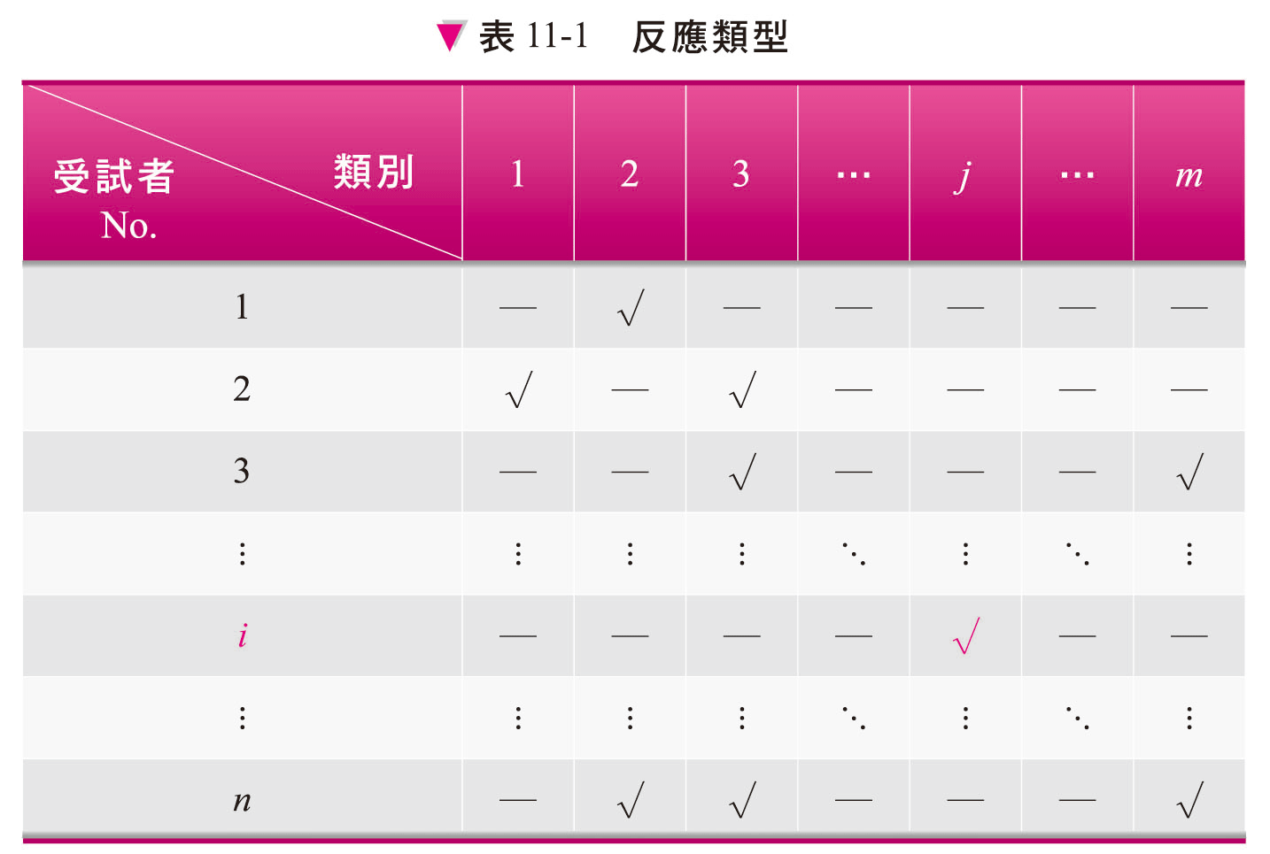
11.1 瞭解分類與特性 的數量化III類
註：受試者$i對類型j$有反應時，該處即加上✓記號。

Slide 4
11.1 瞭解分類與特性 的數量化III類
當得出此種反應類型時，受試者給與$a_{i}$；類別給與$b_{j}$的分數，將反應相似的受試者或類別予以分類或調查其特性，$a_{i}$為樣本分數；$b_{j}$為類別分數。

Slide 5
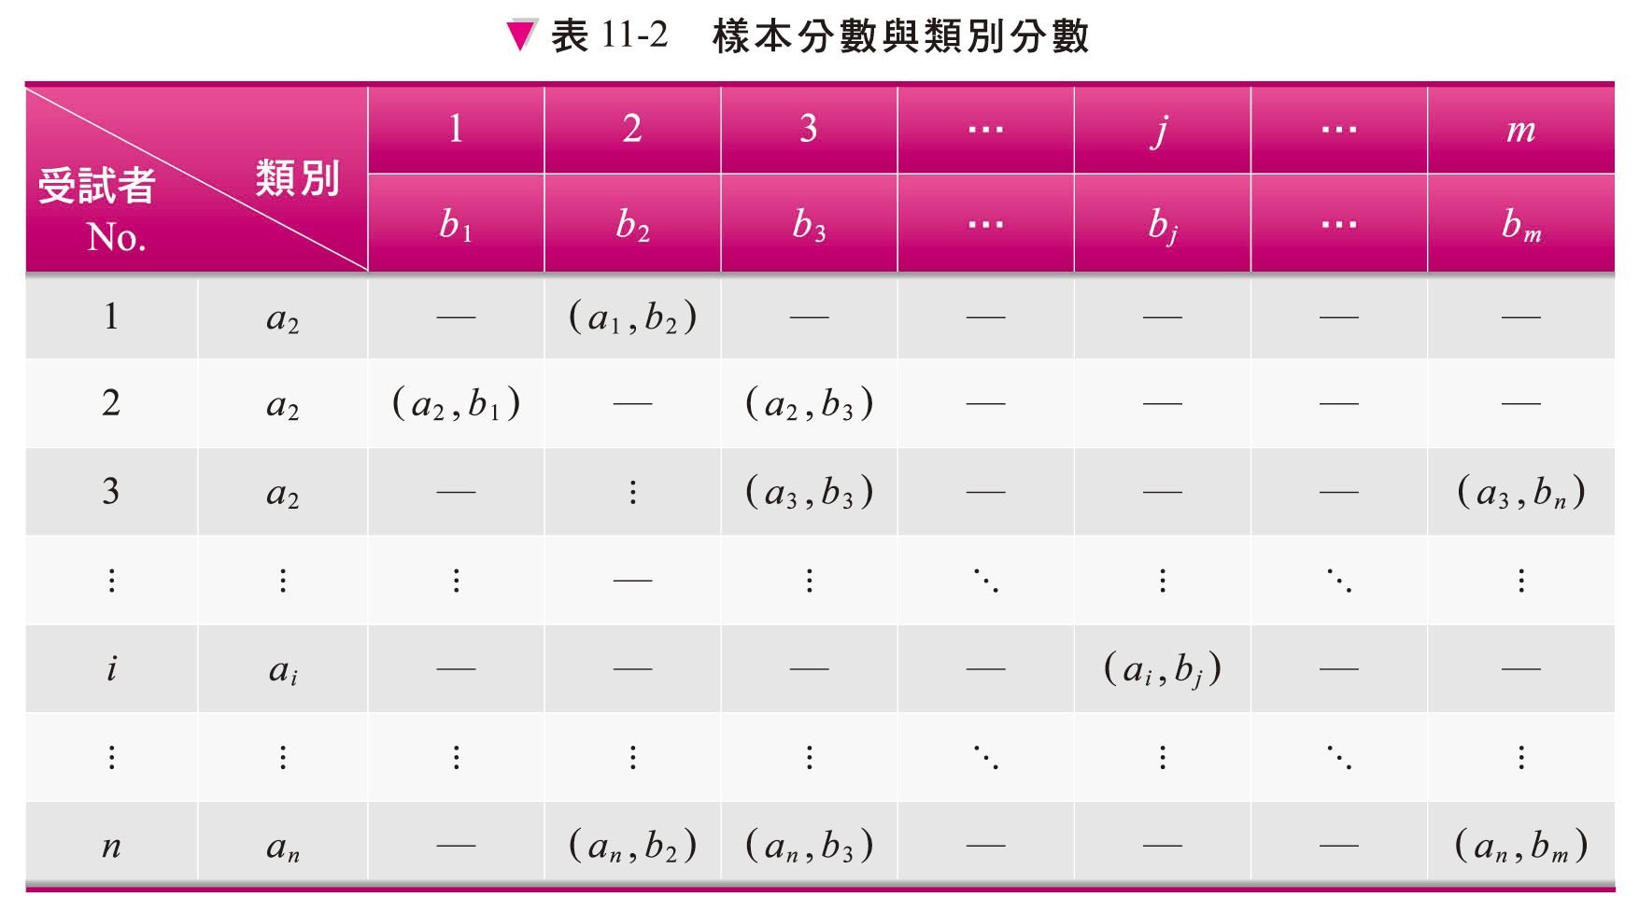
11.1 瞭解分類與特性 的數量化III類

Slide 6
11.1 瞭解分類與特性 的數量化III類
分數$a_{i}$、$b_{j}$的決定方法為受試者$i$對類$j$有反應時，即建立($a_{i}$,$b_{j})$此種組別，利用此組$(\{a_{i}$ , $b_{j})\}$使得所求的相關係數成為最大。

Slide 7
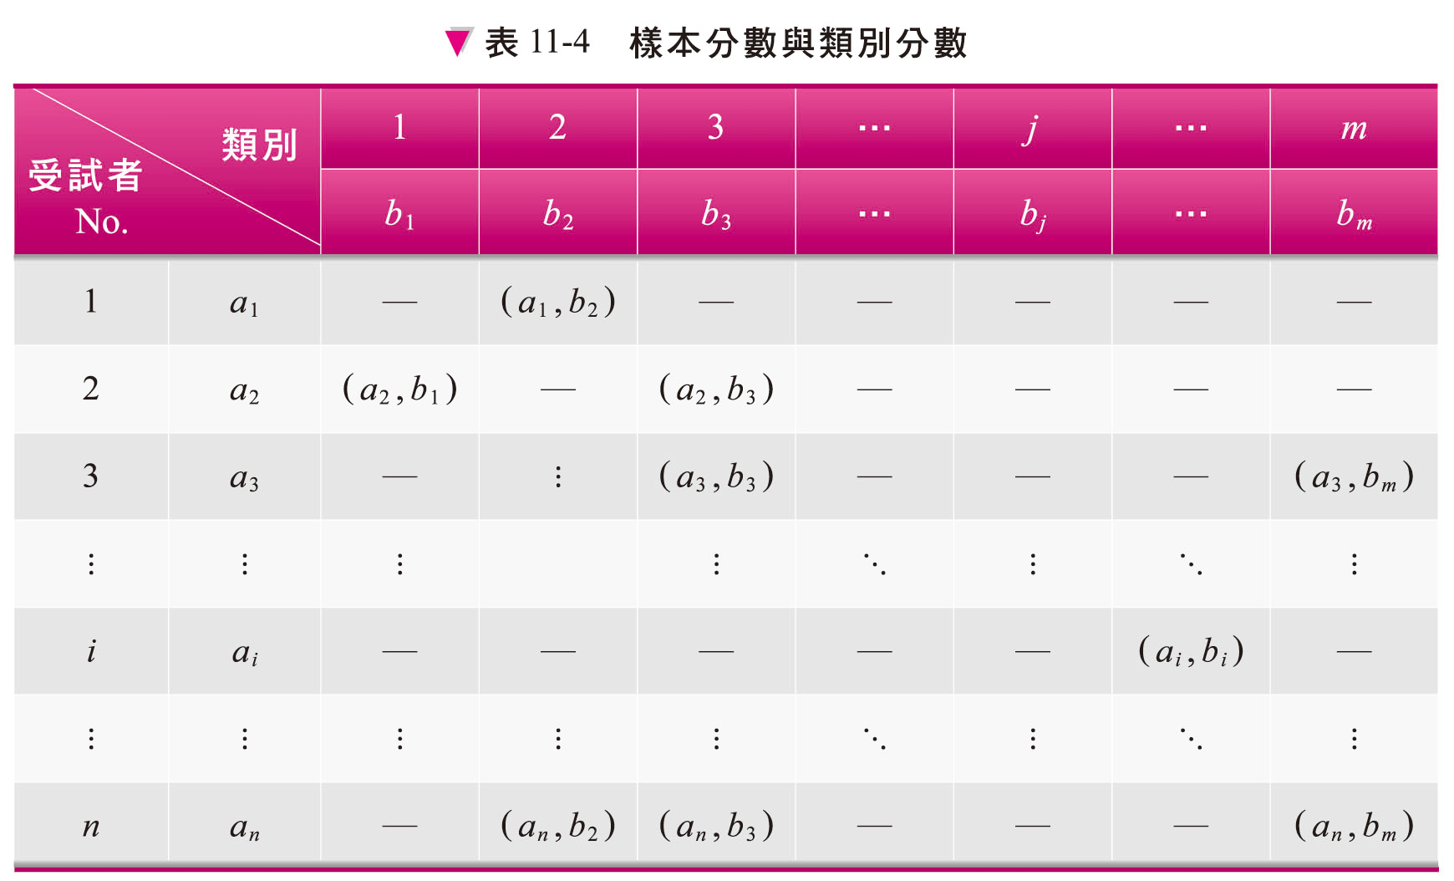
11.1 瞭解分類與特性 的數量化III類
當顯示意見調查的結果時，即為表11-4所示︰

Slide 8
11.2.1 求類別分數與 樣本分數的步驟
步驟1
相關係數是即使將數據標準化也是不變的，平均、變異數如(11.1)、(11.2)式所示：
(11.1)
(11.2)

Slide 9
11.2.1 求類別分數與 樣本分數的步驟
此時，相關係數r成為如(11.3)式所示：

Slide 10
11.2.1 求類別分數與 樣本分數的步驟
亦即，數量化III類是在如(11.4)式的條件之下
變成了求解滿足(11.5)式成為最大值的$a_{i}$ , $b_{j}$此種具有條件的極值問題。

Slide 11
11.2.1 求類別分數與 樣本分數的步驟
步驟2
此時，使用Lagrange的乘數法，有(11.4)、(11.5)式二個條件 ，因此設成如(11.6)式：

Slide 12
11.2.1 求類別分數與 樣本分數的步驟
將$F$對$a_{i}$、$b_{j}$偏微分，並設為0。

Slide 13
11.2.1 求類別分數與 樣本分數的步驟
得出如下式所示：
因此，由上式可知，$λ=λ_{1}=λ_{2}$

Slide 14
11.2.1 求類別分數與 樣本分數的步驟
步驟3
其次消去$a_{1}$, $a_{2}$ , $a_{3}$，因此，由(1)、(2)、(3)式得：

Slide 15
11.2.1 求類別分數與 樣本分數的步驟
代入(4)、(5)、(6)式時，得出下列聯立方程式：
(11.8)

Slide 16
11.2.1 求類別分數與 樣本分數的步驟
步驟4
適切的變形時，即變成特徵值問題，如(11.9)式所示：
(11.9)

Slide 17
11.2.1 求類別分數與 樣本分數的步驟
步驟5
為了容易觀察而試著改成矩陣時，即如(11.10)式所示：

Slide 18
11.2.1 求類別分數與 樣本分數的步驟
因此，只要求解此特徵值問題，即可得出特徵值$λ^{2}，如下式所示：$
$λ^{2}=1$，
$λ^{2}=0.6545$，
$$λ^{2}=0.0955$$

Slide 19
11.2.1 求類別分數與 樣本分數的步驟
步驟6
$λ^{2}=$1的特徵向量($\sqrt{2}b_{1} , b_{2}$ , $\sqrt{2}b_{3}$)是代表沒有意義的結果，所以去除$λ^{2}=$1。
求出第二大的特徵值$λ^{2}=.6545。$
屬於此特徵值的特徵向量如下所示：

Slide 20
11.2.1 求類別分數與 樣本分數的步驟
各個類別分數$b_{1}$ , $b_{2}$ , $b_{3}$即為如下所示：
樣本分數$a_{1}$ , $a_{2}$ , $a_{3}$由(9)、(10)、(11)式可求出：

Slide 21
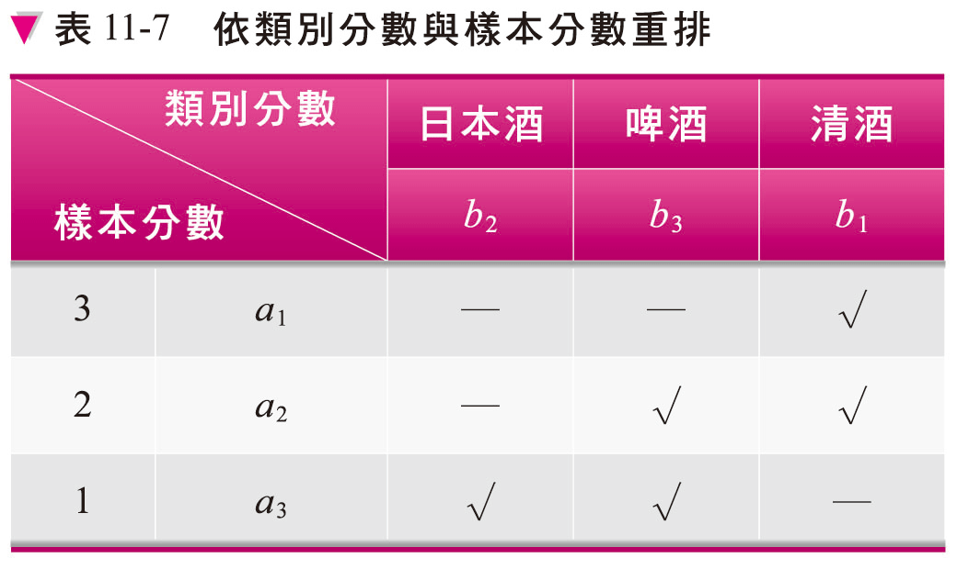
11.3.3 類別分數與樣本 分類之關係
如注意類別分數與樣本分數的順位，將表11-4改成表11-7，以上的意義就容易瞭解了。

Slide 22
11.3.3 類別分數與樣本 分類之關係
換言之，所謂數量化III類是如表11-7，將反應相類似的樣本分數與類別分數變成最佳的排列 。「使相關係數為最大」，此例如能觀察表11-7與圖11-1即可明白。

Slide 23
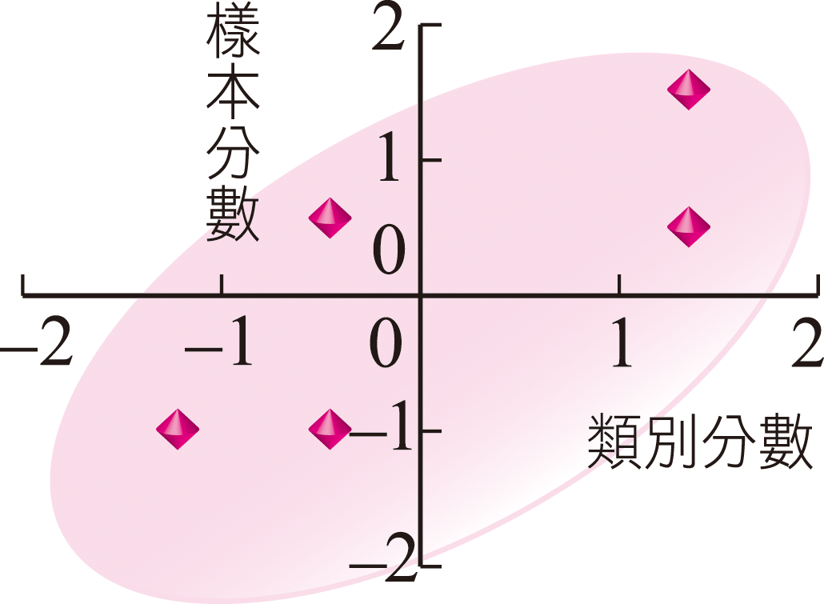
11.3.3 類別分數與樣本 分類之關係
圖11-1

Slide 24
11.4 以數量化III類瞭解 女學生對酒的喜好
調查消費者的偏好動向，是經營策略的第一步。最近的年輕族群對酒的喜好，是具有何種的偏向呢?
是南法國風餐廳中的紅酒呢?或是溫泉中放鬆的日本酒呢?

Slide 25
11.4 以數量化III類瞭解 女學生對酒的喜好
為了解此種動向，故對T大學的女學生20人，進行如表11-8的意見調查問卷：

Slide 26
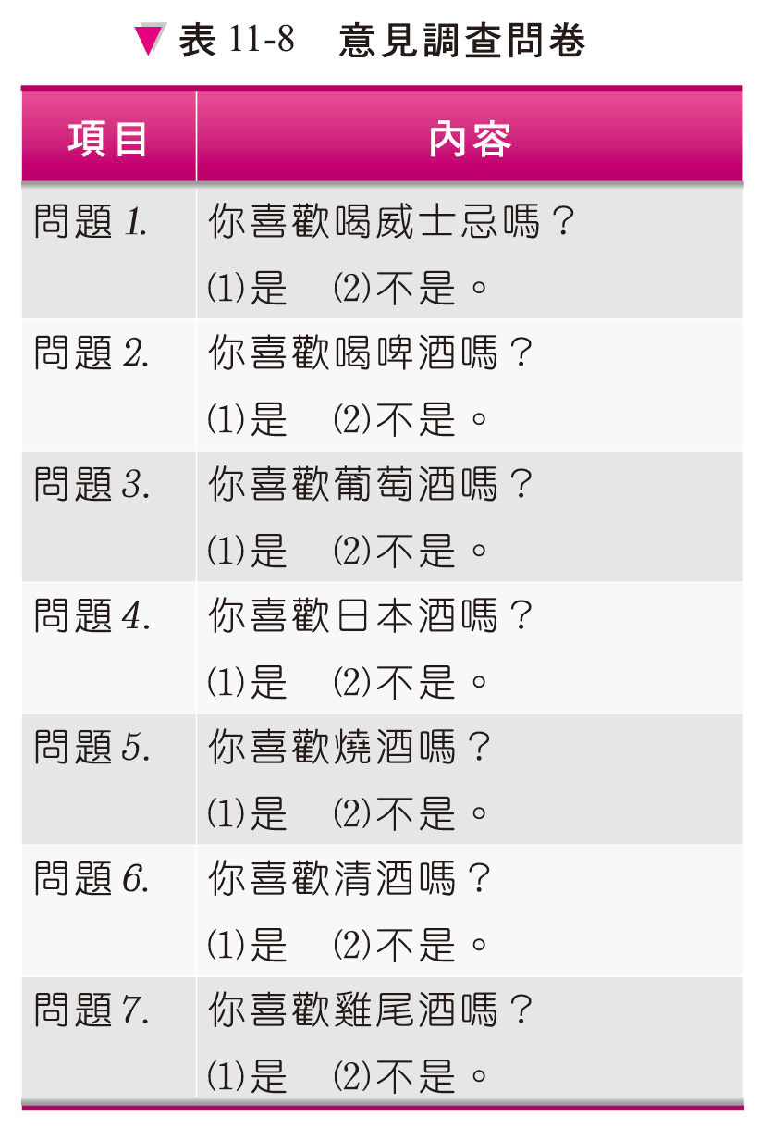
11.4 以數量化III類瞭解 女學生對酒的喜好
註：事實上，表11-4的數據即為表11-8意見調查問卷的一部分。

Slide 27
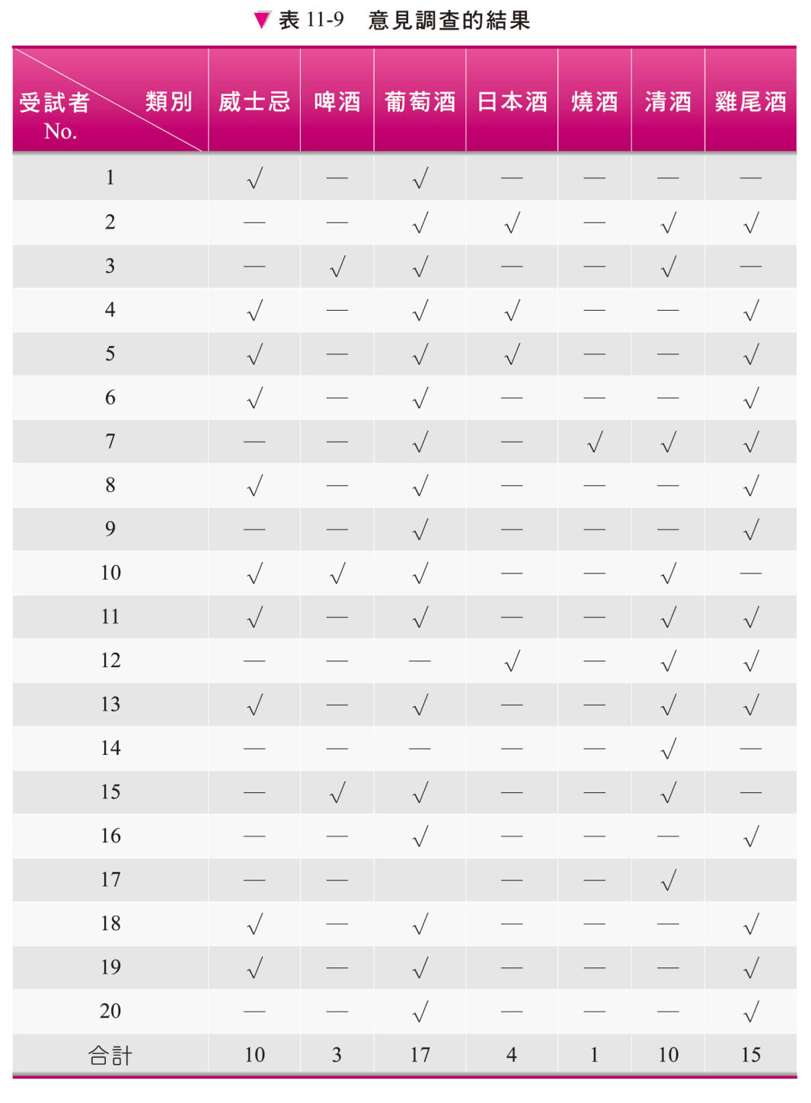
表11-8意見調查的問卷結果如表11-9所示

Slide 28
11.4 以數量化III類瞭解 女學生對酒的喜好
將表11-9的數據輸入電腦後 ，不久印表機即列出如表11-10的結果，如下所示：

Slide 29
11.4 以數量化III類瞭解 女學生對酒的喜好

Slide 30
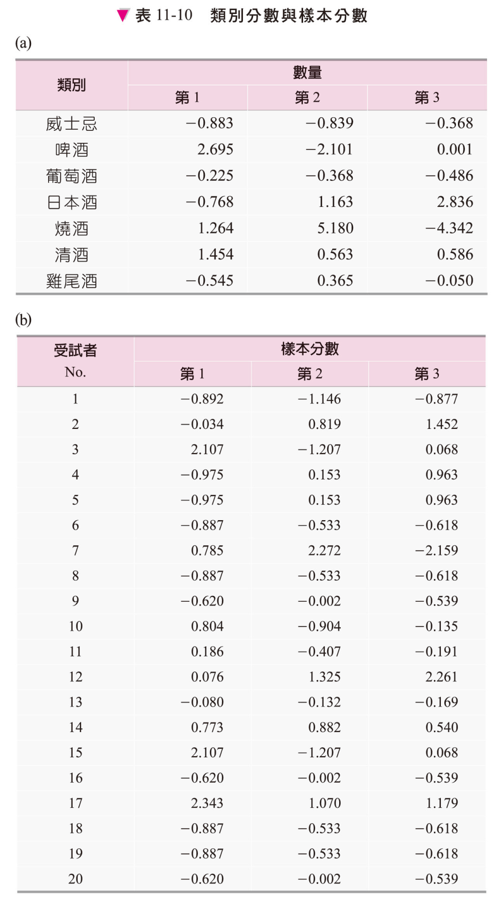
11.4 以數量化III類瞭解 女學生對酒的喜好

Slide 31
11.4 以數量化III類瞭解 女學生對酒的喜好
將第一個類別分數在直線上表現時，即如圖11-2所示，觀察圖11-3，可將女學生對酒的喜好分成三群：
圖11-3 各類別的一次元圖形表示

Slide 32
11.4 以數量化III類瞭解 女學生對酒的喜好
其次，將其表示在平面上觀察。因為產生三個特徵值，故平面上軸的組合有以下三種：

Slide 33
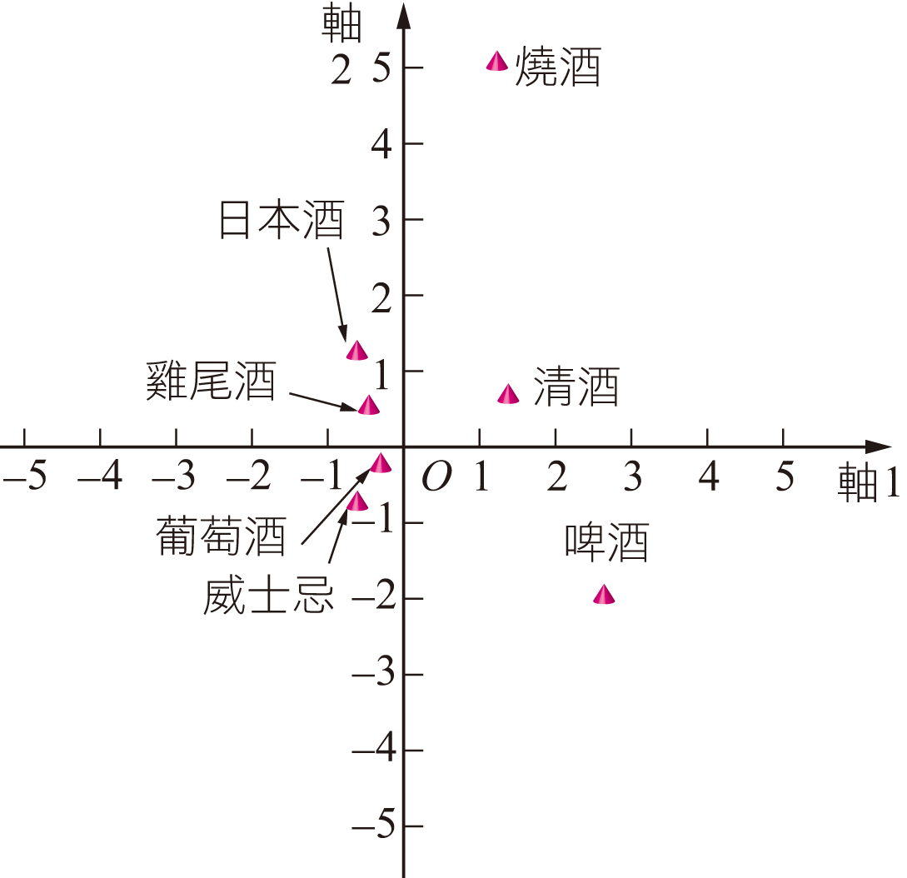
11.4 以數量化III類瞭解 女學生對酒的喜好
(1)依第一個特徵值與第二個特徵值
圖11-4 類別分數的圖形表示

Slide 34
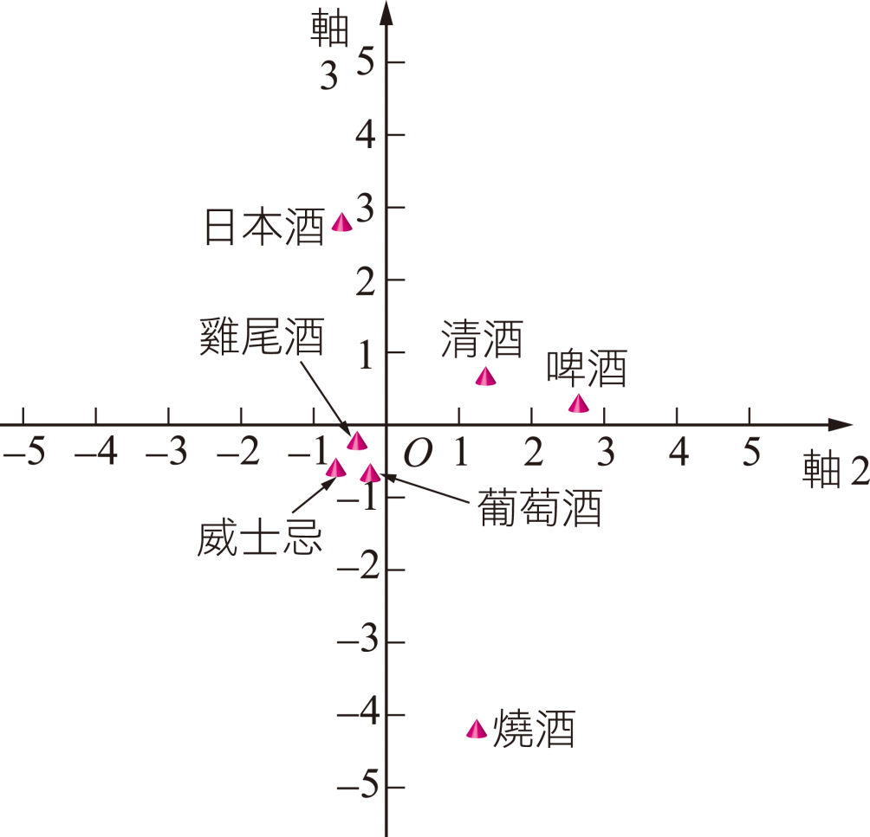
11.4 以數量化III類瞭解 女學生對酒的喜好
(2)依第一個特徵值與第三個特徵值
圖11-5 類別分數的圖形表示

Slide 35
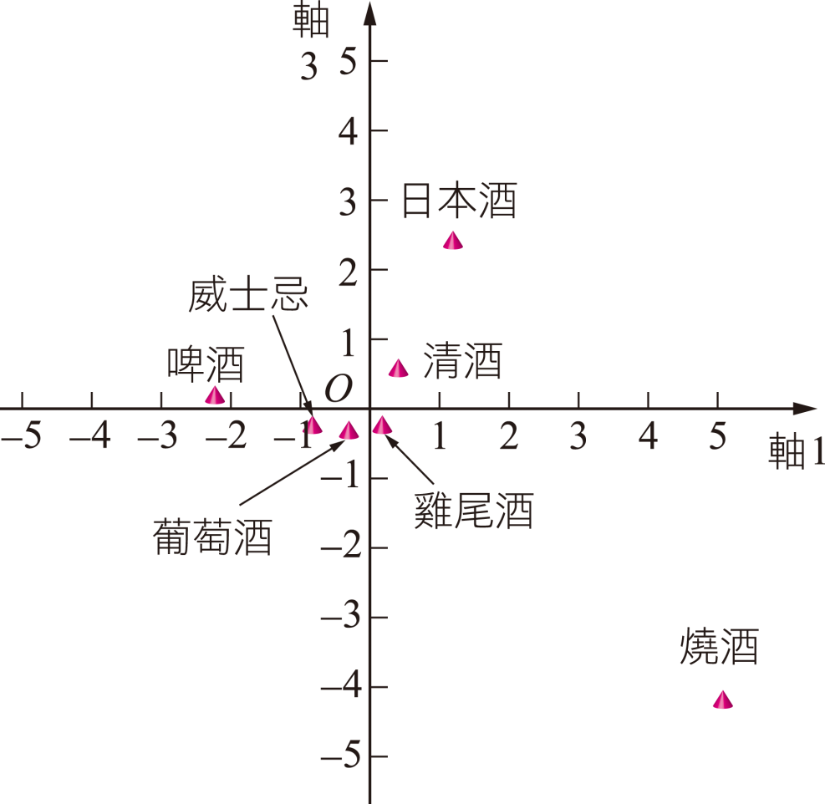
11.4 以數量化III類瞭解 女學生對酒的喜好
(3)依第二個特徵值與第三個特徵值
圖11-6 類別分數的圖形表示

Slide 36
11.4 以數量化III類瞭解 女學生對酒的喜好
如圖11-2當在直線上表示成圖形時，發現清酒與燒酒的喜好相似，但觀察圖11-4，燒酒遠在上方，而清酒剛好位於啤酒與日本酒之間。

Slide 37
11.4 以數量化III類瞭解 女學生對酒的喜好
在圖11-6中，軸1排列順序為「威士忌<日本酒<清酒<啤酒」代表著酒精濃度的高低。軸2的排列順序為「啤酒<威士忌<葡萄酒<清酒<日本酒<燒酒」，可認為其分成西洋酒與東洋酒二種類。

Slide 38
11.4 以數量化III類瞭解 女學生對酒的喜好
威士忌、葡萄酒與雞尾酒不管是在(1)、(2)、(3)的任何一圖表示也都在近處，相反的，燒酒的味道經常被孤立。另外，如觀察圖11-7的樣本分數的圖形表示時 ，各受試者的偏好關係也變得明確。

Slide 39
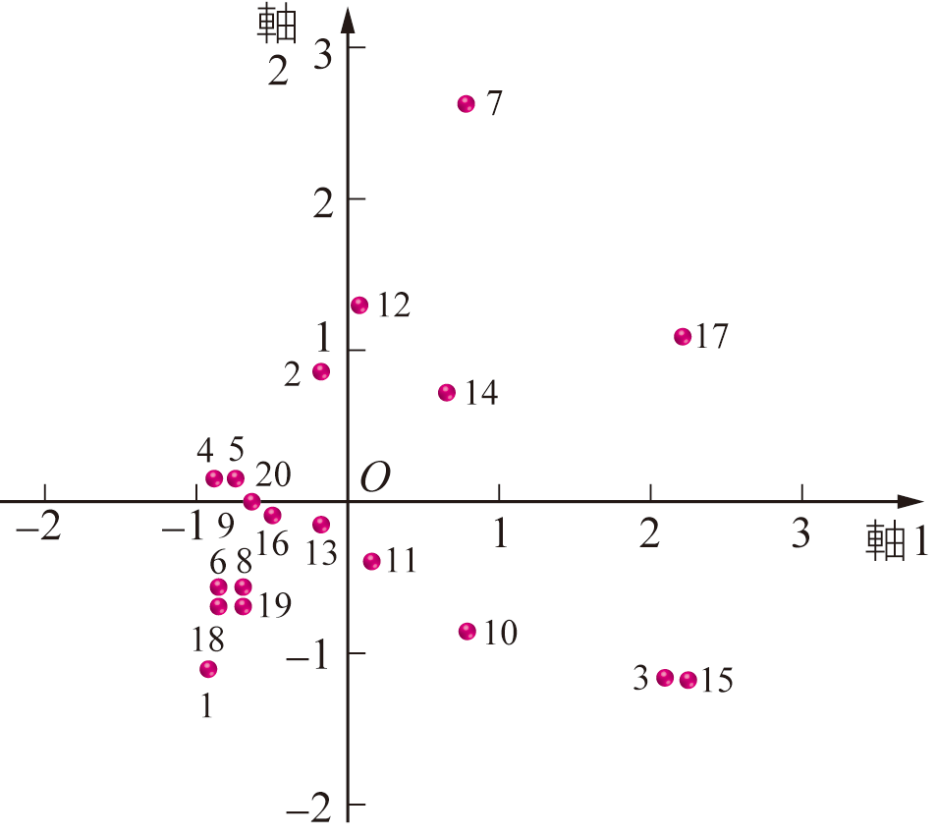
11.4 以數量化III類瞭解 女學生對酒的喜好
圖11-7 樣本分數的圖形表示

Slide 40
11.4 以數量化III類瞭解 女學生對酒的喜好
此外，如將圖11-5、11-6類別分數與圖11-7樣本分數的圖形表示加以比較時，女學生的喜好就會變得更明確。由上述可知，現今女學生對酒的喜好，與其說是以酒的味道決定喜好，還不說是以酒的名稱等感覺來決定喜好。

Slide 41
11.5 以數量化III類 瞭解血型特性
在數量化II類裡，是從十二種性格來判別血型，相反的，使用數量化III類，即可瞭解血型A型的人之性格特性B型的人之性格特性。

Slide 42
11.5.1 A型的人
將表11-11的外在基準A型之部分資料輸入電腦，求出特徵值與類別分數，然後表示成如圖11-8的散布圖。

Slide 43
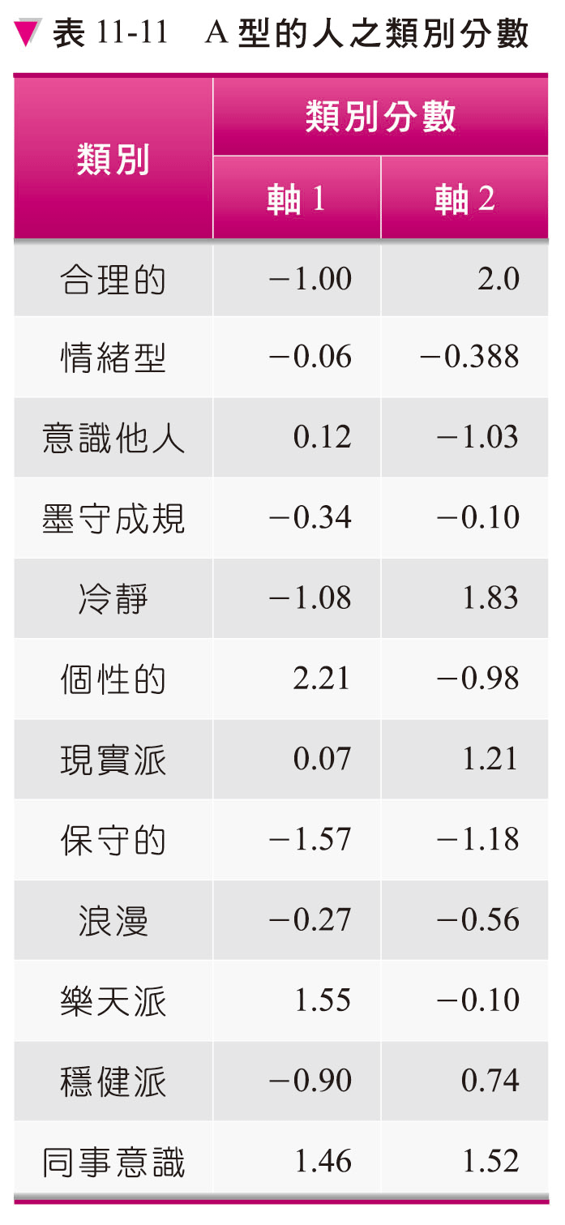

Slide 44
11.5.1 A型的人
由圖11-8的圖形表示可知，A型的個性是「穩重、墨守成規、具有浪漫的情緒型」。

Slide 45
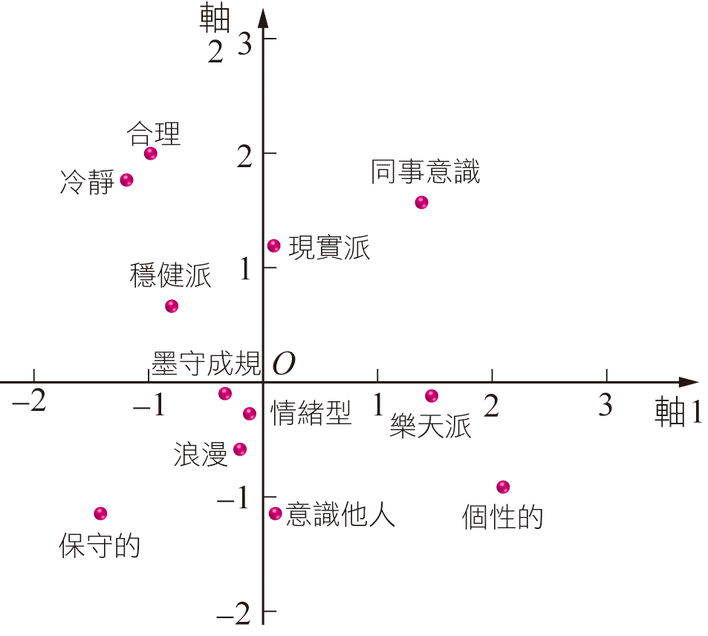
11.5.1 A型的人
圖11-8

Slide 46
11.5.2 B型的人
將表11-12的外在基準B型之一部分數據輸入電腦，求出特徵值與類別分數，再表示成散布圖 ，如圖11-9所示：

Slide 47
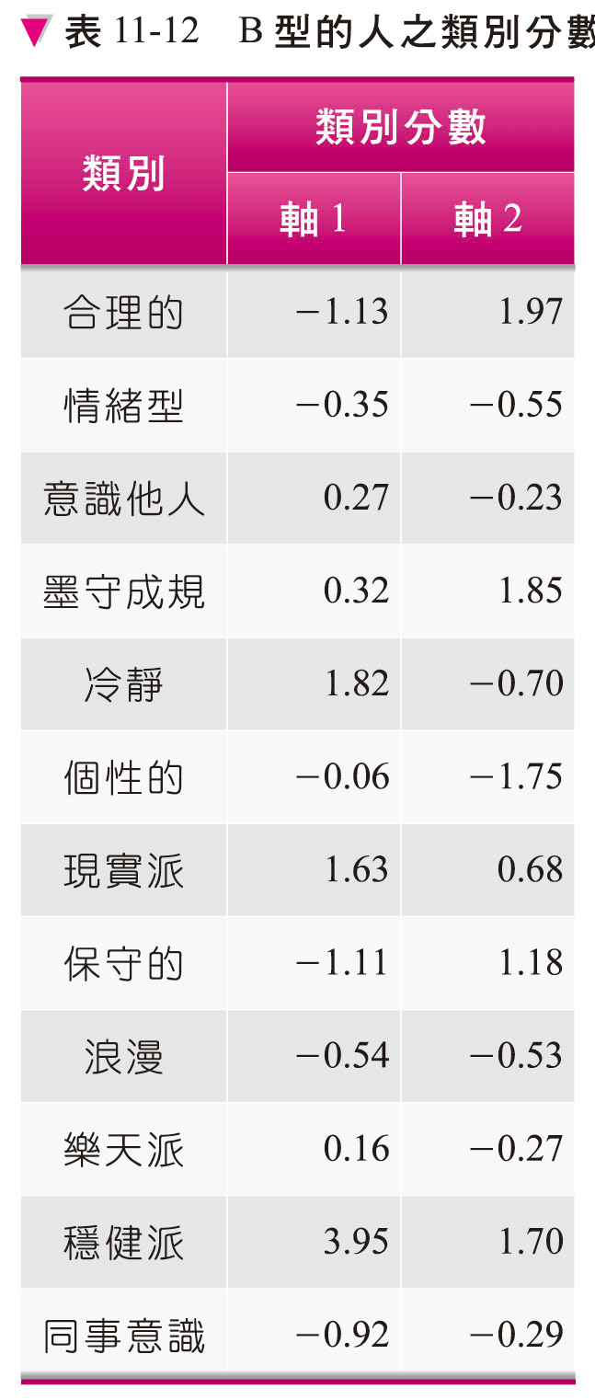

Slide 48
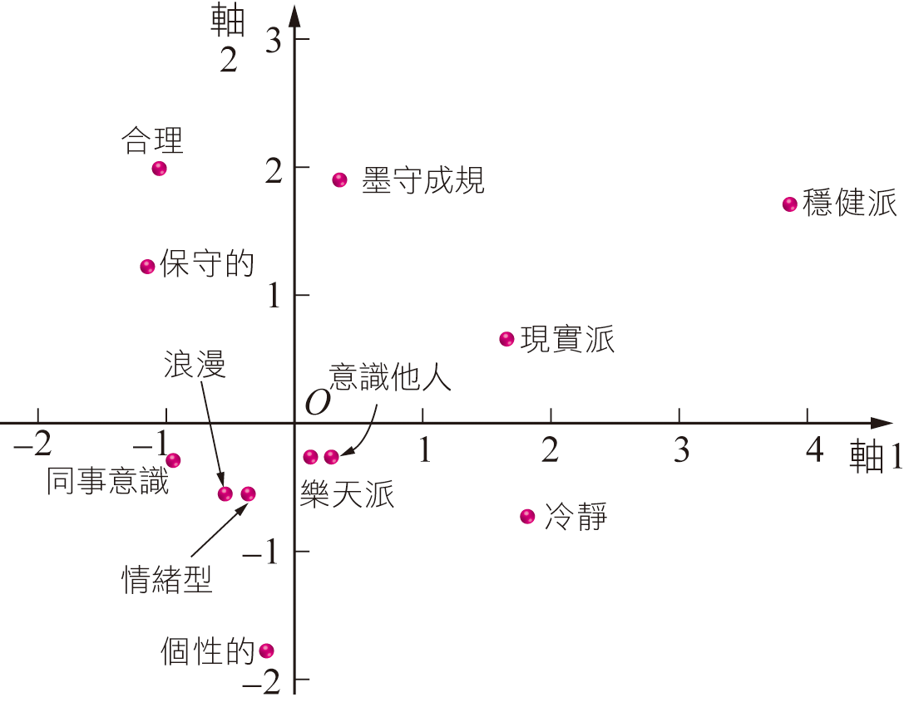
11.5.2 B型的人
圖11-9 類別分數的散布圖

Slide 49
11.5.2 B型的人
由圖11-9可知，B型的人之特徵是「樂天派會意識他人，但不易墨守成規，不夠穩健。」。

